Slide 1
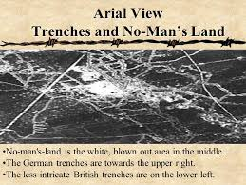
La vie dans les tranchées

Slide 2
Pourquoi...quand.. les tranchÉes
En août, après des semaines de batailles en France, les allemands se retiraient...(dommage que les français n’avaient pas assez de munitions pour en prendre avantage).
Les allemads se sont retirés jusqu’à Aisne, où ils se sont trouvés dans un endroit avantageux....maintenant le 13 sept
La rivière elle-même mesure environ 30 mètres de large, avec 2 kilomètres de terrain plat et bas de chaque côté. Puis une arrête d'environ 100 mètres de haut et au sommet un plateau.
Les allemands se sont creusés de petits trous et ont attendu...

Slide 3
Pourquoi les tranchÉes
Les français et les anglais sont arrivés le soir en brouillard, et ont traversé la rivière..mais le matin quand le brouillard s’est dissipié, les allemands étaient prêts
Les anglais et français étaient déterminés de repousser les allemands, et les allemands de ne plus retirer.....– pendant 4 semaines, avec des milliers de morts à chaque jours – personne gagnait..alors l’ordre est donné de creuser.
La survie dépendait d’être capable de disparaître

Slide 4
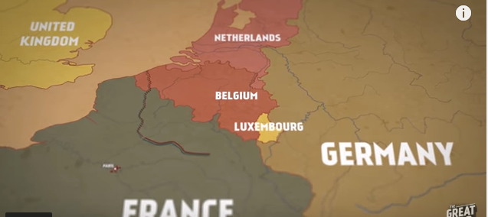
Pourquoi les tranchÉes
Les allemands avaient des pelles pour creuser– mais leur style de guerre était d’être mobile, alors seulement de petites pelles.
On dit qu’une pelle est aussi utile qu’un fusil
La guerre, une victoire rapide, est finie
C’était maintenant “une course à la mer” les 2 côtés essayant de gagner un avantage
Ensuite sud à la Swisse.

Slide 5
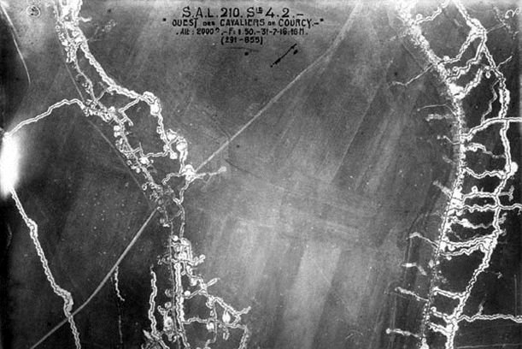

Slide 6
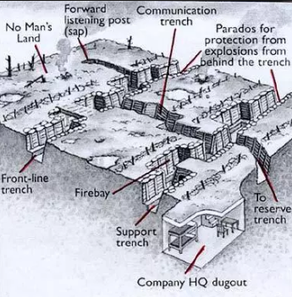
Le système de tranchées
Main trench
Support trench – has dug outs for 3-4 men shelter
Reserve Trench
Communication Trench
SAPS (listening posts)

Slide 7
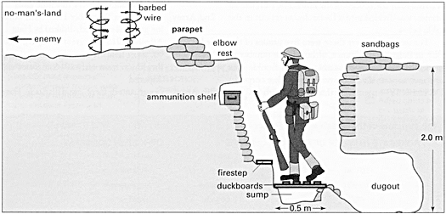
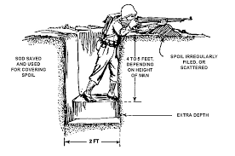
Une tranchée

Slide 8
La mort dans les tranchées
Constant pour ceux qui travaillent sur la ligne de devant
Les bombardements constantes dirigés par l’ennemi étaient la cause de plusieurs morts
Regarde par-dessus le parapet dans la zone entre-tranchées (No man’s land) n’était pas une bonne idée #snipers
Jusqu’à 1/3 des blessures de nos soldats sont arrivés dans les tranchées
La maladie aussi causait plusieurs morts (l’eau n’était pas propre à cause du sang et des corps qui décomposaient)

Slide 9
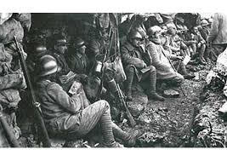
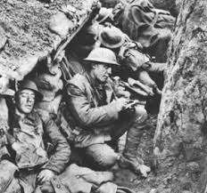
Les conditions…
La boue, la saleté et la senteur des corps qui se décomposent…
Des uniformes sales…
Rats, poux et des corps morts…
Coups de fusils et bombardements constantes…=shellshock

Slide 10
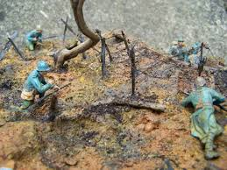
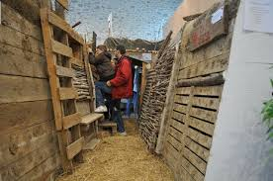

Slide 11
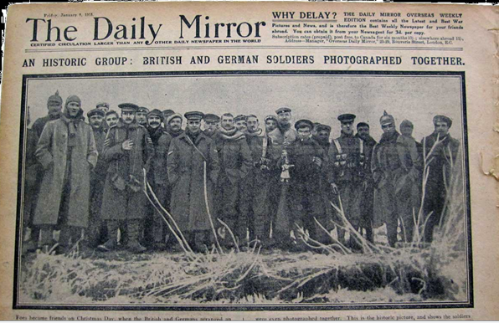
www.history.com/topics/world-war-i/christmas-truce-of-1914

Slide 12
Prépare ton estomac…

Slide 13
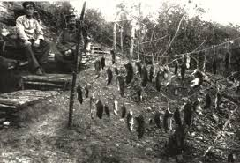
Infestation des rats
Les tranchées étaient infestées par des MILLIONS de rats
Les soldats craignent le rat brun le plus car:
~ Ils mangent les corps qui se décomposent
~ Ils pouvaient atteindre la taille d’un chat
Une rate (femelle du rat) pouvait produire jusqu’à 900 bébés dans une année
Les rats contaminaient la nourriture et propageaient des infections

Slide 14
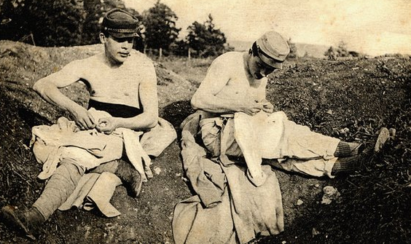
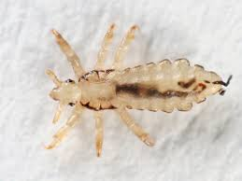
Les poux
Se produisaient dans la couture du linge sale des soldats – ils se grattent constamment
Cause la rickettsiose (Trench Fever)
~ maladie douloureuse qui commence soudainement
~ donne beaucoup de mal et une fièvre très haute
~ récupération pouvait prendre jusqu’à 12 semaines
Ces soldats enlève des puces de leur linge

Slide 15
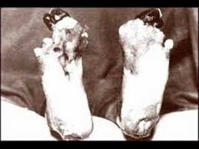
‘Trench Foot’
Moisissure/champignons sur les pieds qui cause des infections
Causé par les conditions dans les tranchées
~ temps froid, trempe et non-sanitaire
Pouvait devenir gangréneux
~ résultat = une amputation
Grand problème la première année des
tranchées

Slide 16
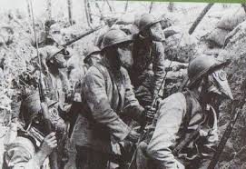
Les armes chimiques
En 1915, les Allemands ont commencé à utiliser les gaz toxiques
-le gaz de
-le gaz moutarde
-le phosgène (beaucoup plus toxique)
La nécessité de masque à gaz et de respirateur

Slide 17
La senteur…
Les corps qui se décomposent
les latrines (toilettes) qui débordaient
Les rats
Les vomissements
Les hommes qui ne peuvent pas se laver
Les désinfectants
Les gazes poisonneuses

Slide 18
La nourriture
Au début de la guerre chaque soldats recevaient 1lb de viande, 1lb de pain et ½ lb de légumes
Par l’année 1917 la viande est rare et ils reçoivent seulement 6oz de viande (conversion...1lb=16oz)
Maconichie stew - détesté par les soldats
Les soldats mangaient avant les officiers, et quand possible, les chevaux avant les soldats

Slide 19
Le cycle dans les tranchées
Un bataillon (1000+ soldats) passe une période de temps sur:
~ la ligne de devant
~ la ligne de support
~ la ligne de réserve
~ période de repos
Le cycle recommence
Même si tu es sur ta période de repos tu pourrais avoir des tâches qui sont dangereuses – comme réparer ligne de télé
Tu pourrais aussi avoir besoin de te combattre

Slide 20
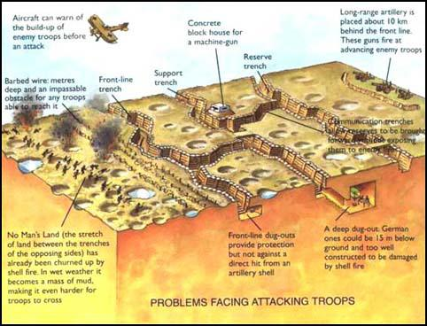

Slide 21
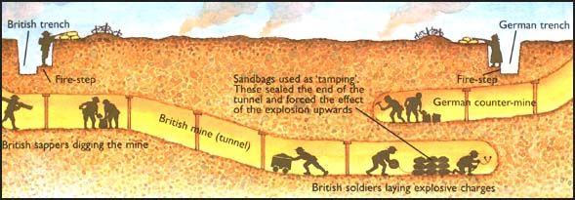

Slide 22
‘Stand to’ et Morning hate’
La routine quotidienne commence avec le « branle-bas de combat »‘stand to’
~ une heure avant le levé du soleil un officier réveille les soldats pour faire la garde en cas d’une attaque à l’aube
Il affixe les bayonnets et se préparent
Avec le levé du soleil, le rituel de « morning hate » prend place à certains endroits dans les tranchées
~ les 2 côtés bombardent, tirent avec les mitrailleuses et leurs fusils pour soulager les tensions (pas nécessairement envers leur ennemi)

Slide 23
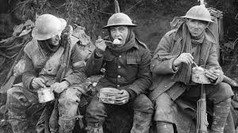
La trêve du déjeuner (breakfast truce)
Après le « stand to », parfois on servait du rhum aux soldats
Ils devaient nettoyer leur fusils et leur équipement pour subir une inspection de leur commandant
Ensuite le déjeuner était servi
Les 2 côtés avaient adopté une trêve informelle pendant le déjeuner

Slide 24
Inspection et tâches
Après le déjeuner les soldats subissent une inspection du commandant de leur peloton
Vérifiaient les fusils et pour le Trench Foot
Tâches quotidiennes: remplir les sacs de sable, préparer les « duckboards »/les planches à tasseaux (le plancher de la tranchée) et vider l’eau de la tranchée et préparer les latrines

Slide 25
Crépuscule (dusk): ‘Stand to’, provisions et entretien
Le rituel de ‘stand to’ est répété
Les soldats amènent les provisions et font l’entretien de l’équipement
~ Chercher les rations et l’eau sur la ligne de réserve ou de support
~ Certains font la garde sur le ‘fire step’/ marche de tir pendant 2 heures - plus long que ceci et les soldats peuvent s’endormir – la peine pour s’être endormi est la mort par peloton d’exécution (firing squad)

Slide 26
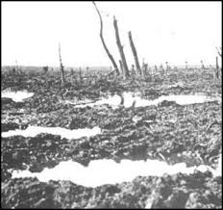
La patrouille d’entre-tranchées (no man’s land)
Parfois les soldats y sont envoyés pendant la nuit
Certains doivent aller réparer le fil de fer barbelé
Certains vont aux postes d’écoute pour essayer d’obtenir des information de l’ennemi

Slide 27
